Slide 1
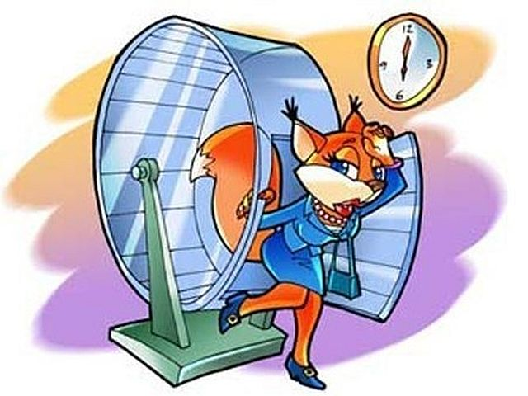


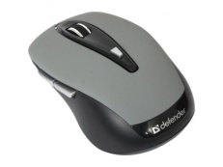
Фразеологизмы
и

Slide 2
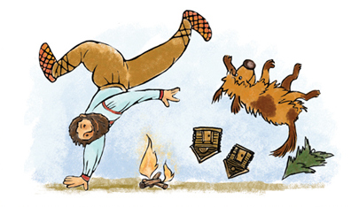

Фразеологизмы – это устойчивые сочетания слов, равные по значению либо одному слову, либо целому предложению.
Вверх тормашками – употребляется для обозначения чего-то, что делается наоборот, через голову, вверх ногами.
Значение фразеологизмов разъясняется во фразеологических словарях русского языка.
Дорогой друг!
Проверь себя, как ты знаешь фразеологизмы. Твоим помощником будет ноутбук. Успехов!

Slide 3



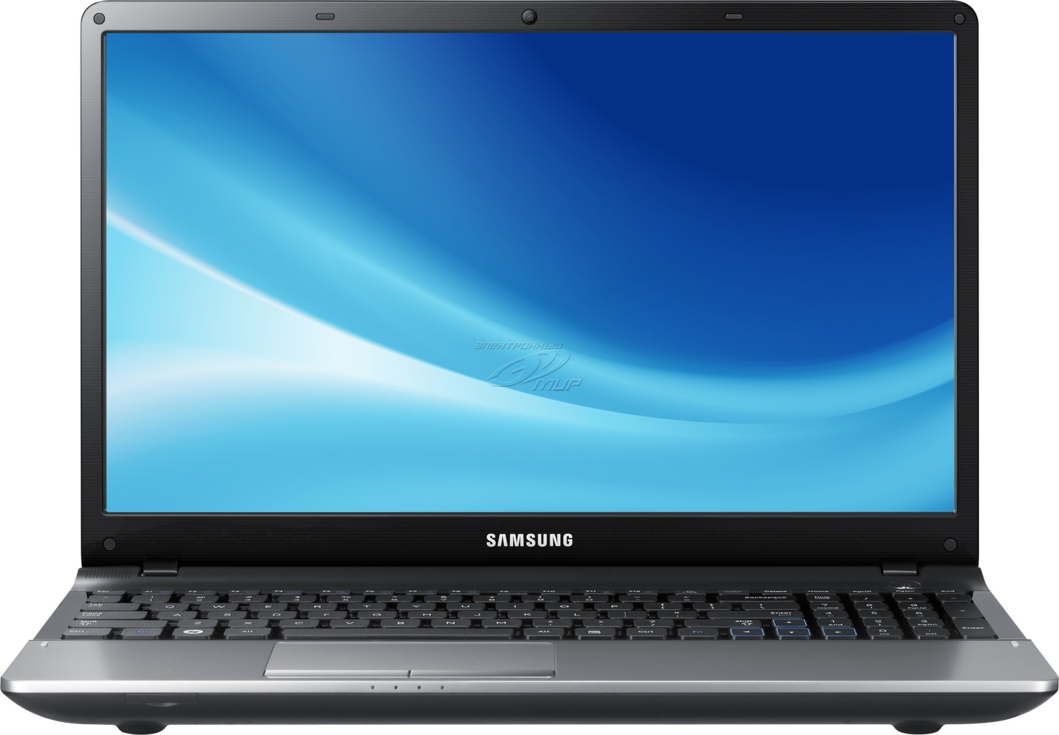


Инструкция:
1. Щёлкни на любой диск.
2. Прочитай на экране выражение.
3. Подумай, каким фразеологическим оборотом его можно заменить.
4. Проверь ответ, сделав клик по экрану.
5. Щёлкни по картинке – она исчезнет.
6. Переход на следующий слайд

Slide 4

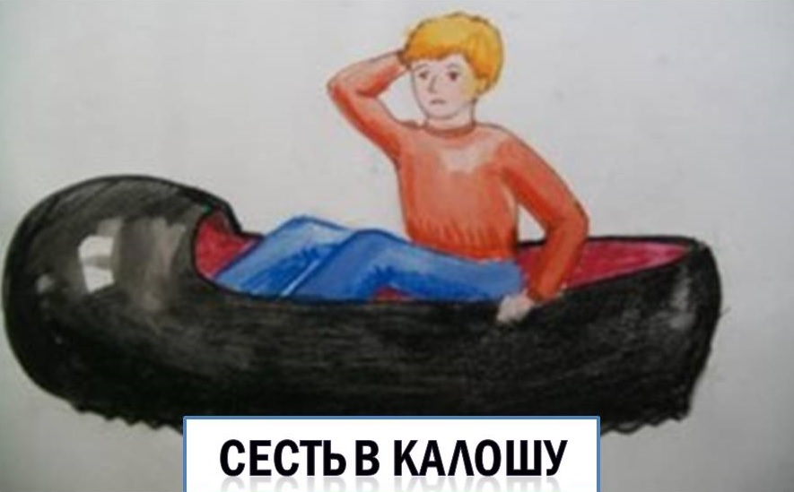

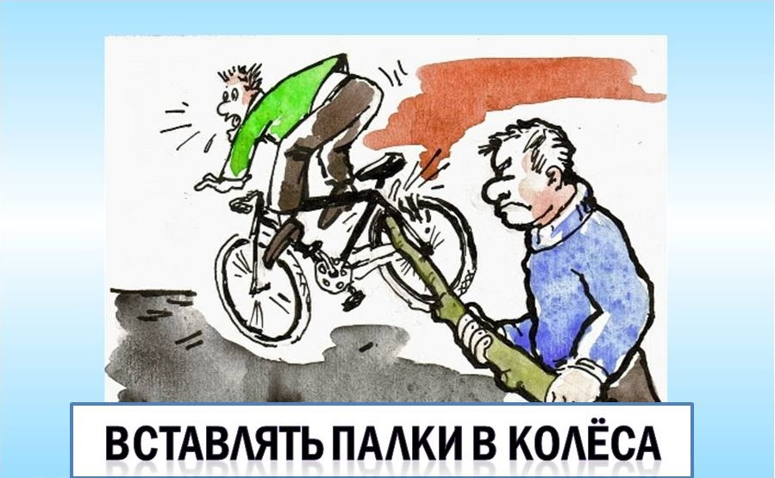
Оказаться в нелепом, смешном положении
Очень много наболтать, наобещать, наговорить неправды
Намеренно Мешать кому-либо в каком-либо деле
Писать неразборчиво; так, что нельзя ничего понять

Slide 5

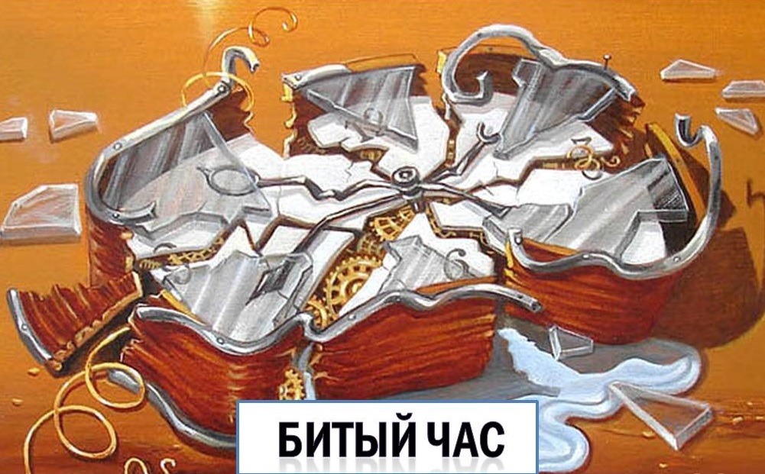

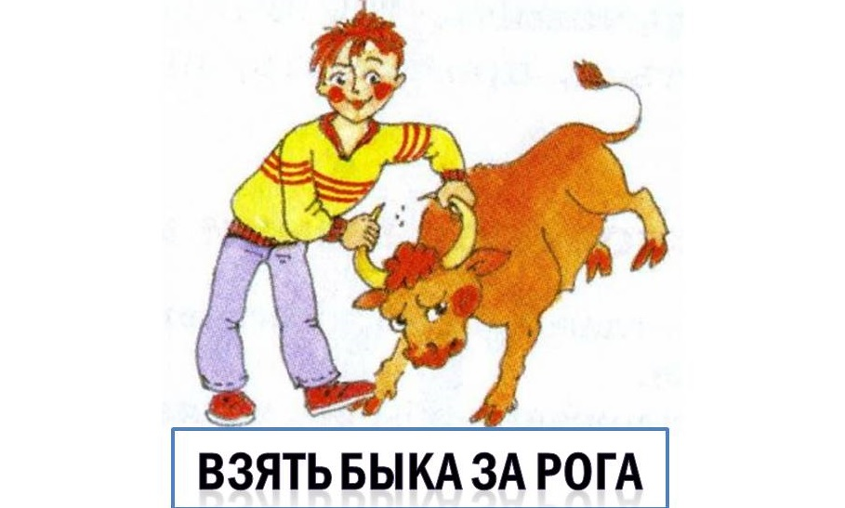
Очень долго (обычно о времени, потраченном напрасно, впустую)
Приобрести что-либо, не видя, не зная заранее о качестве приобретаемого
Начинать действовать энергично, решительно и сразу с самого главного
Распределять прибыль от ещё не осуществлённого дела

Slide 6




Сильно преувеличивать, придавать чему-либо незначительному большое значение
Избегать заслуженного наказания (о хитрых, ловких людях)
Обманывать, вводить в заблуждение
Делать что-либо небрежно, кое-как

Slide 7




Быть в беспрестанных хлопотах, заботах, занятиях
Лицемерная, притворная жалость, неискреннее сожаление
Очень много,
в избытке (денег)
Бездельничать, праздно проводить время

Slide 8

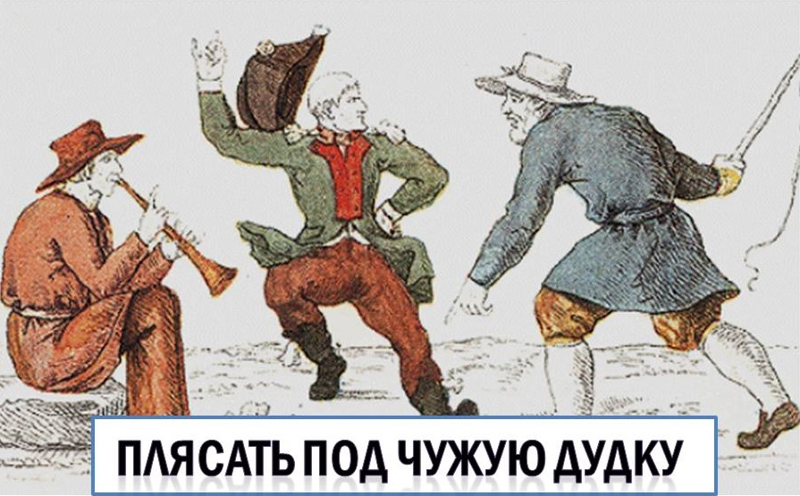
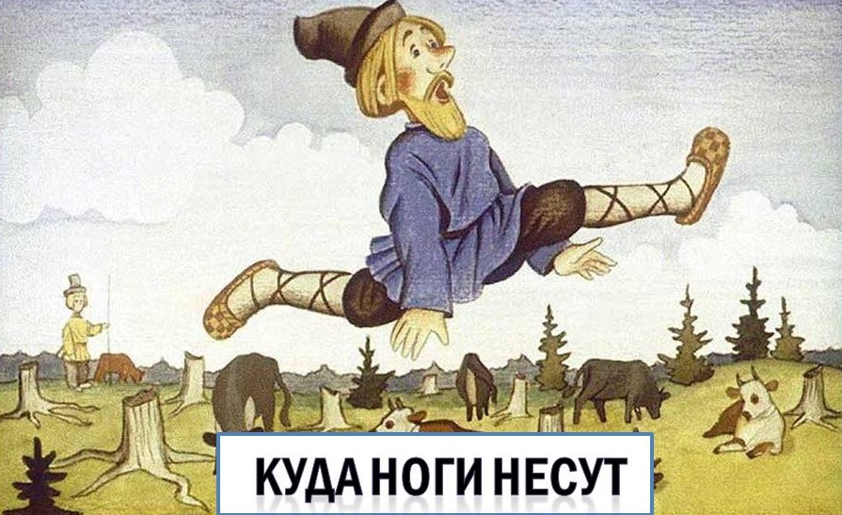

Поступать так, как угодно кому-либо, безоговорочно во всём подчиняться кому-либо
Молчать, не говорить лишнего; быть осторожным в высказываниях
Идти Не выбирая пути, без определённого направления, куда попало
Лишать способности здраво рассуждать, трезво относиться к окружающему

Slide 9
Источники информации:
фон слайда
http://klar.net.ua/images/drawings/cat.gif - купить кота в мешке
http://img-fotki.yandex.ru/get/9310/185889951.2/0_98c0c_e2f19217_orig.jpg - белка в колесе
http://kiparis-crimea.ru/uploads/images/goods/10452.png - мышка
http://www.playcast.ru/uploads/2015/09/30/15268503.png - карандашница
http://charliesbowler.com/data_images/56aca0b55c788.jpg - фразеологический словарь
http://fs00.infourok.ru/images/doc/126/147086/hello_html_e36eb88.png - вверх тормашками
стол
http://delenadiaries.com/templates/Simple/images/gifts/56.png - кактус
http://www.reddyteddymusic.com/wp-content/uploads/2014/12/dvd-icon.png - диск
ноутбук
http://fs00.infourok.ru/images/doc/241/210466/2/img13.jpg - с три короба
http://davaiknam.ru/texts/940/939501/939501_html_182bfaf2.jpg - бить баклуши
http://missbb.com/art-of/P/g-priv/ima/007.jpg - битый час
брать быка за рога
http://davaiknam.ru/texts/1166/1165956/1165956_html_m18ad1962.jpg - водить за нос
http://cs618417.vk.me/v618417355/ef80/MSuxmE_zU0Q.jpg - сесть в калошу
http://www.free-lancers.net/posted_files/NE8A4C1B51DF9.jpg - делить шкуру медведя

Slide 10
Источники информации:
http://www.stihi.ru/pics/2011/10/08/3775.jpg - с гуся вода
денег куры не клюют
из мухи слона
http://translate.esacademic.com/pictures/idioms_pictures_ru_en/122.jpg - язык за зубами
крокодиловы слёзы
http://star-w.kir.jp/grp/9/acute-labyrinthitis-mayo-clinic-i15.jpg - кружить голову
куда ноги несут
http://proxy11.media.online.ua/uol/r2-dd68014b94/54c527971f6d4.gif - плясать под дудку
писать как курица лапой
http://uchebana5.ru/images/1339/2677155/m7bcfeee5.jpg - спустя рукава
http://fs00.infourok.ru/images/doc/115/135103/img8.jpg - палки в колёса
Русский язык, 6 класс. М.Т.Баранов, Т.А.Ладыженская и др.; издательство – Москва:
Просвещение, 2008 г
http://mediaurok.ucoz.net/risunki/logotip_tp_5.jpg - логотип
https://yadi.sk/i/5WBHG_XGqWNyQ - МК "Создание дидактической игры с использованием
технологического приема "Карман", автор Носова Ольга Михайловна, учитель начальных классов.
Автор ТП Мазеина Е.В.

